Slide 1
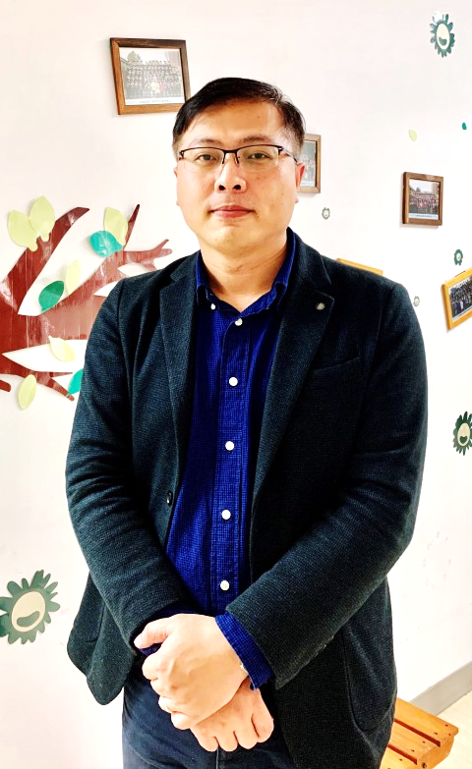
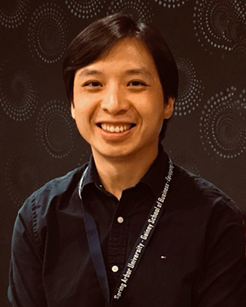
賀！本系
林志麟 老師
江政傑 老師
榮獲本校114年度實施延攬及留住特殊優秀人才彈性薪資【研究(含產學)類】優良貢獻獎

